Slide 1
Синонимы
урок русского языка в 5 классе
Презентацию выполнила
Стебенева Татьяна Николаевна,
учитель русского языка и литературы
ГБОУ школы №523
Колпинского района Санкт-Петербурга
2015 год

Slide 2
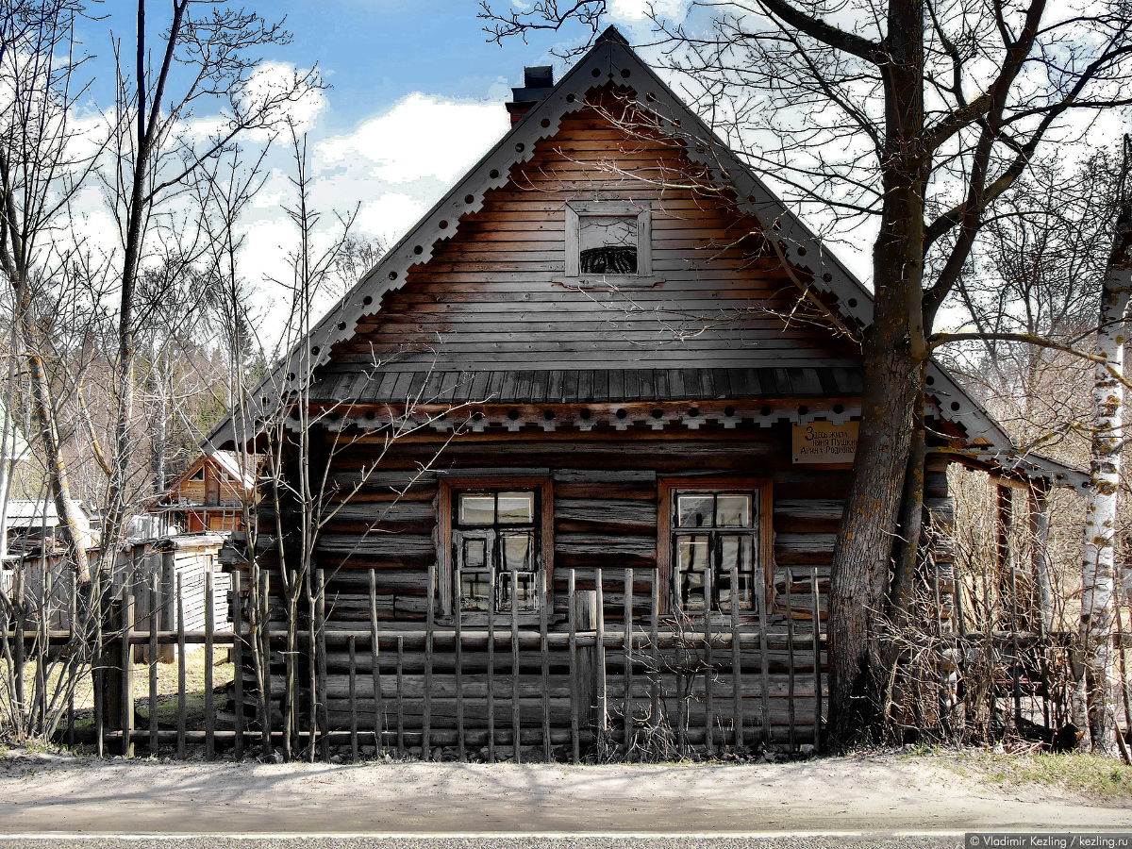

Slide 3
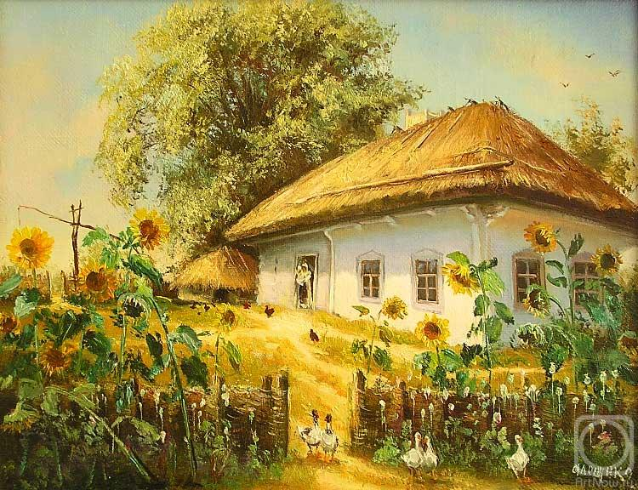

Slide 4
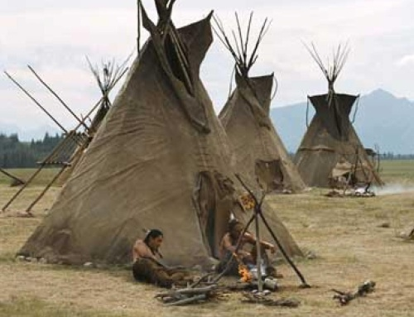

Slide 5
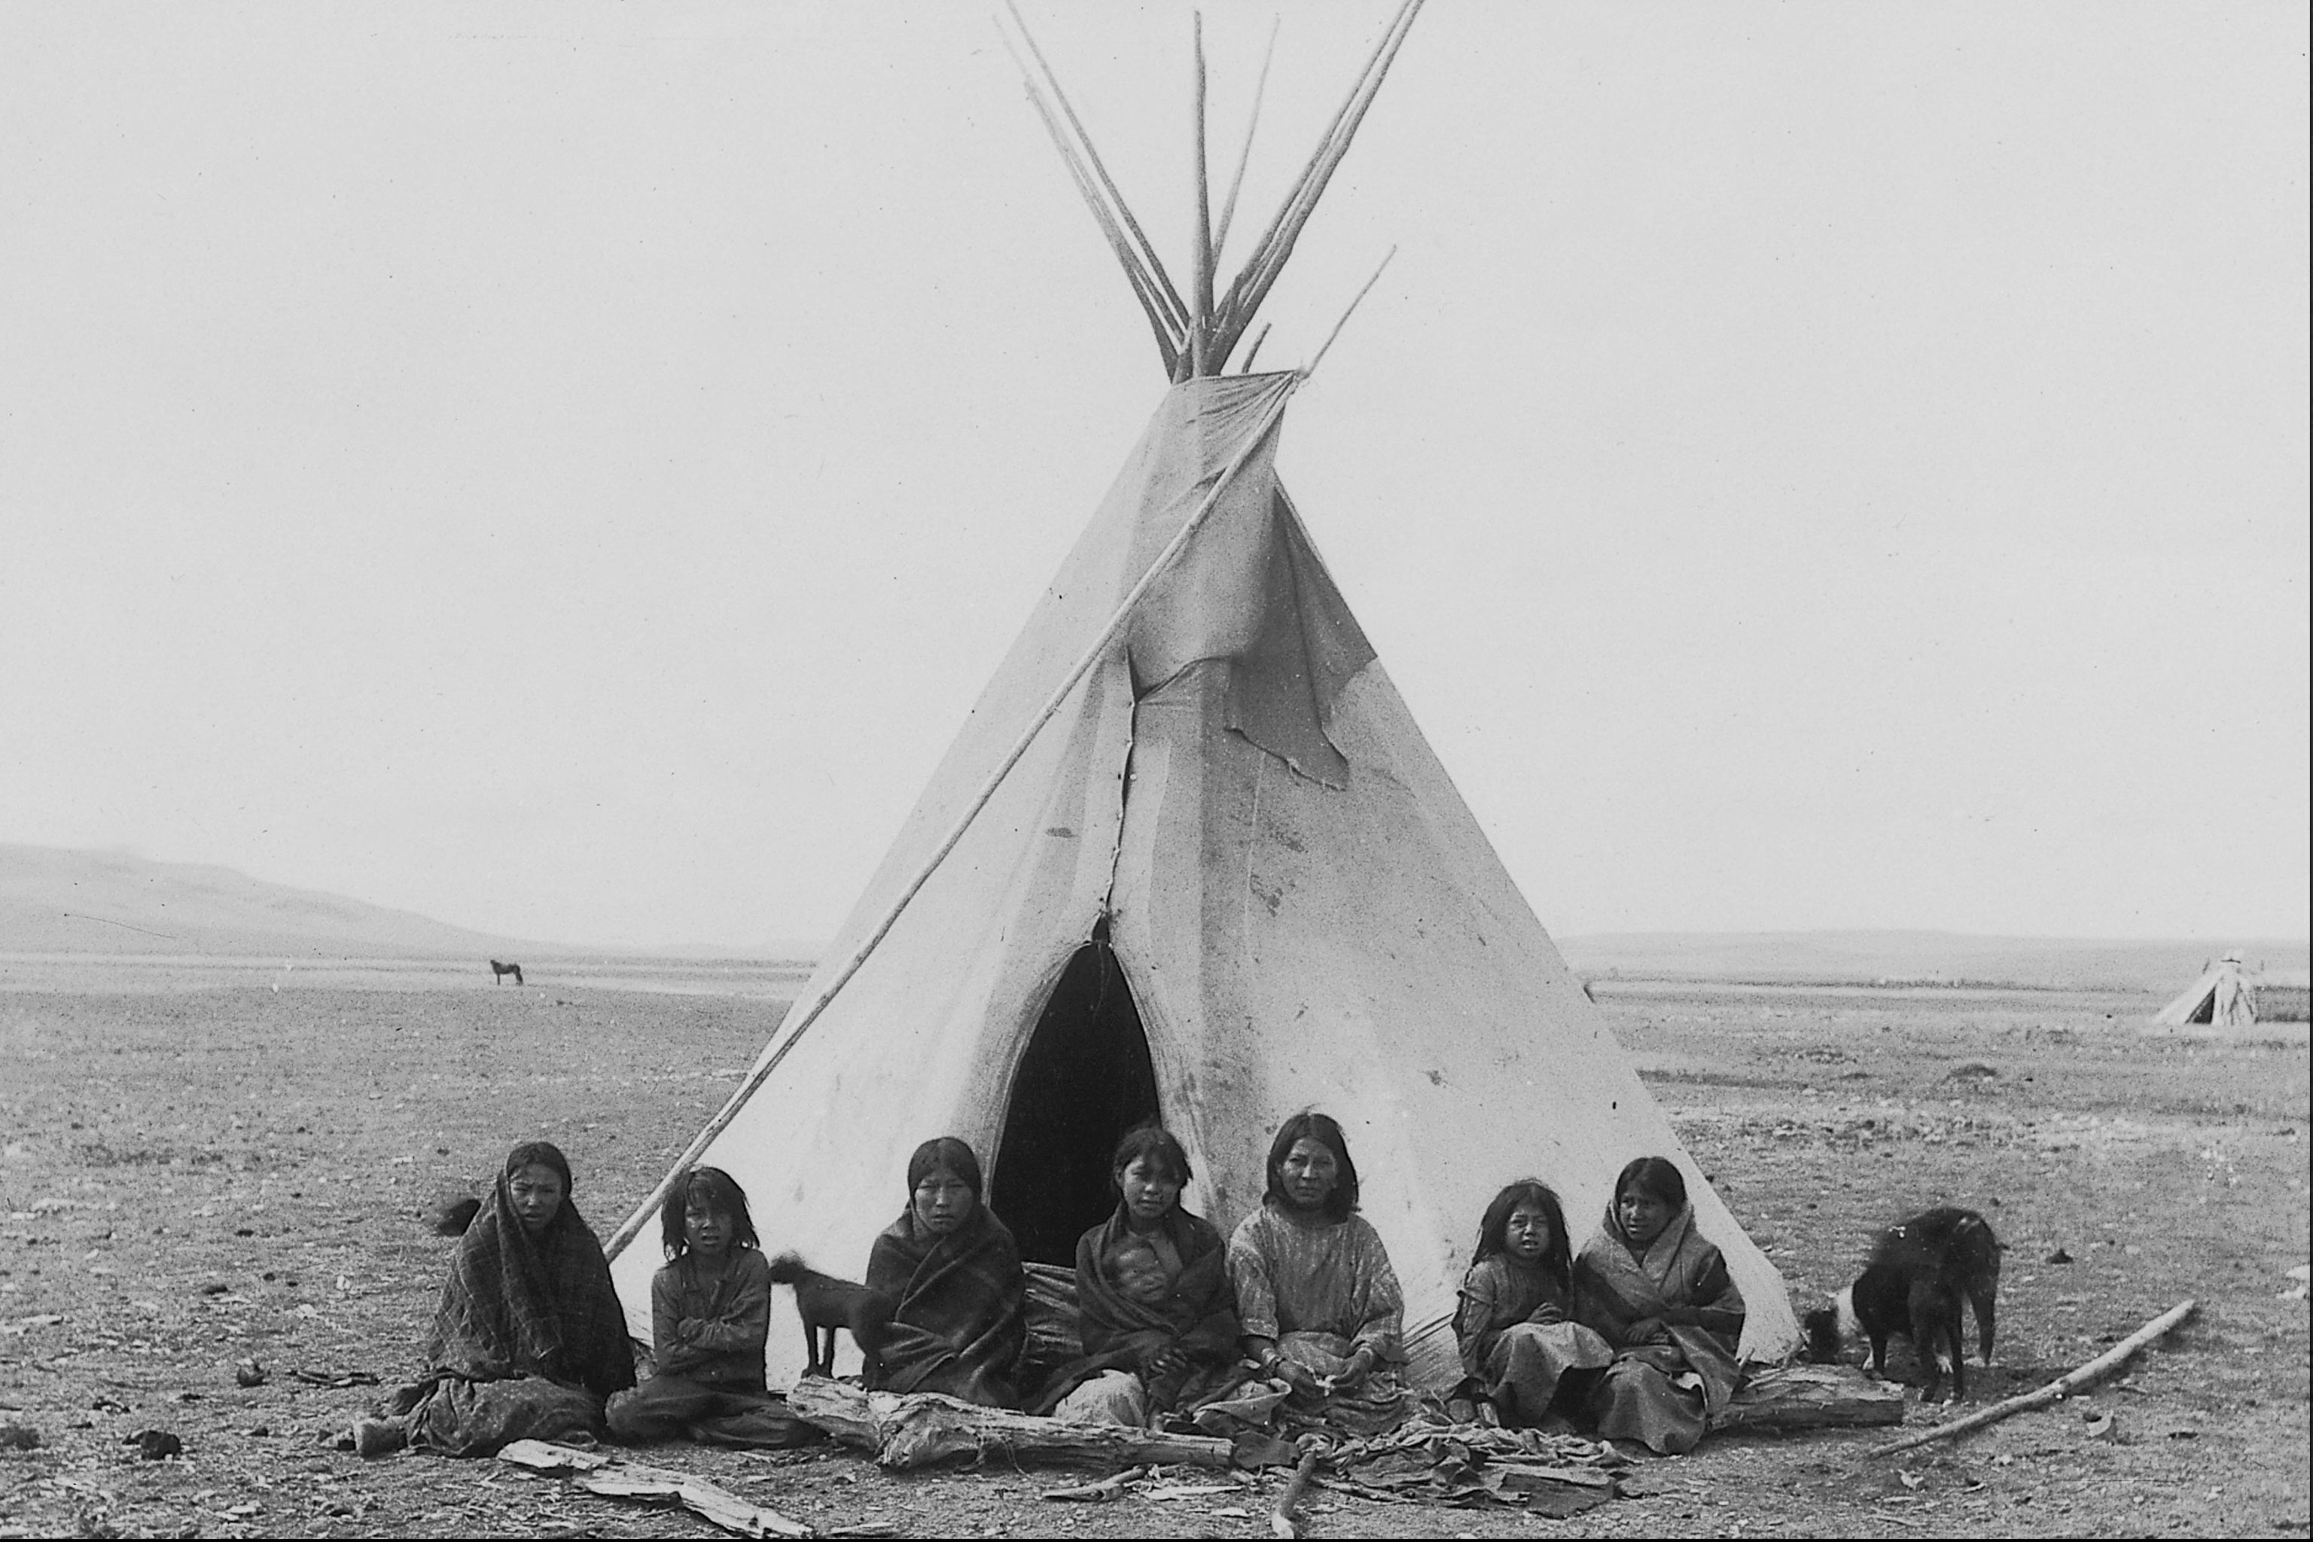

Slide 6
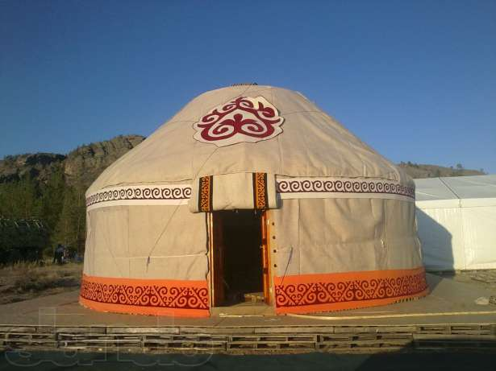

Slide 7
Собрались старые зайцы, сбежались маленькие зайчата, приплелись старые зайчихи – все слушают, как хвастается заяц…
- Эй, ты, косой, ты и волка не боишься?
- И волка не боюсь, и лисицы, и медведя – никого не боюсь!
Это уж выходило совсем забавно. Хихикнули молодые зайчата, засмеялись добрые старушки зайчихи, улыбнулись даже старые зайцы.

Slide 8
В лесу мы увидели рыжую плутовку.
В зоопарке живёт гиппопотам по имени Кеша.
Косолапый вышел из чащи на опушку леса.

Slide 9
Партизаны отразили все … противника. Вся природа ждала … весны.
2. Учитель регулярно проводил … с родителями. Костя оплатил на почте … по телефону.

Slide 10
Нет более робкого животного, чем заяц. Даже при слабом шуме он пугается и бежит. Только ночью робкий зайчишка выходит из своего убежища. Много у робкого зайчика врагов. За ним охотятся и голодный волк, и хищный ястреб, и охотник.

Slide 11
- Пятый «А», внимание! Пожалуйста, возьмите ручки в ваши ручки и запишите тему домашнего сочинения. Кто там тяжело вздыхает? Успокойтесь, пожалуйста! Мы с вами уже давно ничего не сочиняли. Кстати, кто нам назовёт синонимы к слову «сочинять»?

Slide 12
Пятый «А» оживился:
- Выдумывать! Фантазировать! Заливать! Вешать лапшу на уши!
- Прекрасно! Между прочим, вы не забыли, какой завтра день? Правильно, первое апреля! Самый подходящий день, чтобы выдумывать, заливать и это, как вы сказали, вешать лапшу… Тема сочинения соответствующая: «Моя невероятная встреча».

Slide 13
На уроке я узнал…
Я умею…
Затрудняюсь…

